Slide 1
NVIDIA TensorRT
NVIDIA 开发者社区 何琨

Slide 2
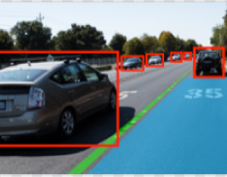
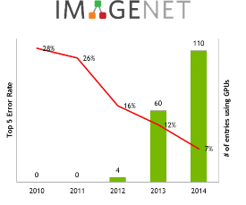



















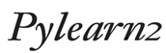



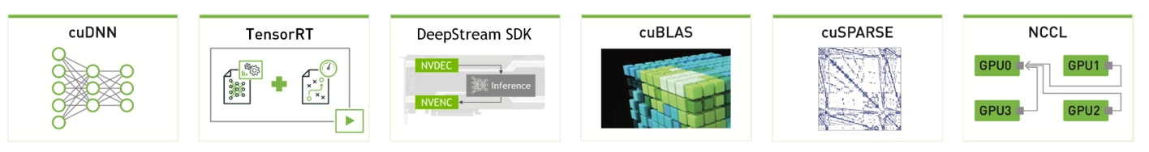
Powering the Deep Learning Ecosystem
COMPUTER VISION
SPEECH & AUDIO
NATURAL LANGUAGE PROCESSING
OBJECT DETECTION
IMAGE CLASSIFICATION
VOICE RECOGNITION
LANGUAGE TRANSLATION
RECOMMENDATION ENGINES
SENTIMENT ANALYSIS
DEEP LEARNING FRAMEWORKS
Mocha.jl
NVIDIA DEEP LEARNING SDK
developer.nvidia.com/deep-learning-software

Slide 3
Inference with TensorRT
Introduction of TensorRT
TensorRT 7: What’s New
TensorRT workflow
TensorRT Plugin
Plugin Sample

Slide 4
TensorRT: GPU Inference Engine

Slide 5

















A Complete DL Platform
MANAGE
TRAIN
DEPLOY
DIGITS
GPU INFERENCE ENGINE
TEST
TRAIN
MANAGE / AUGMENT
EMBEDDED
DATA CENTER
AUTOMOTIVE

Slide 6
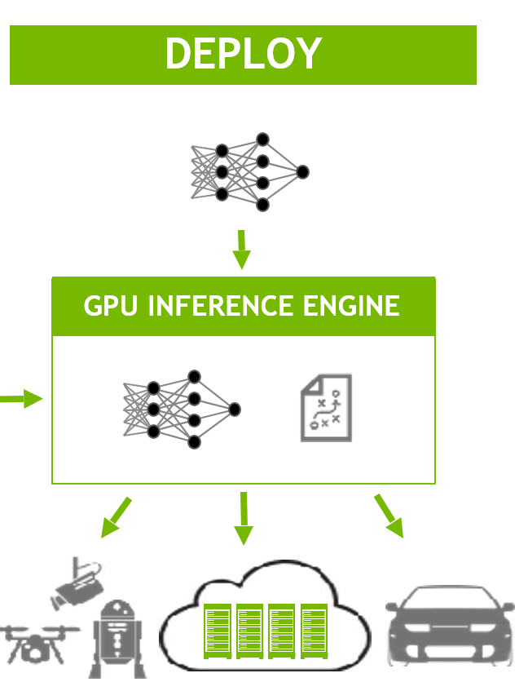
TensorRT works at deploy stage

Slide 7
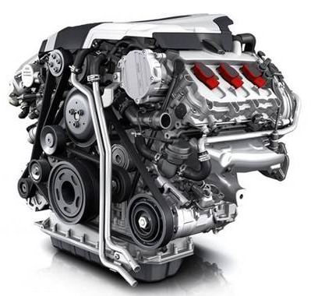
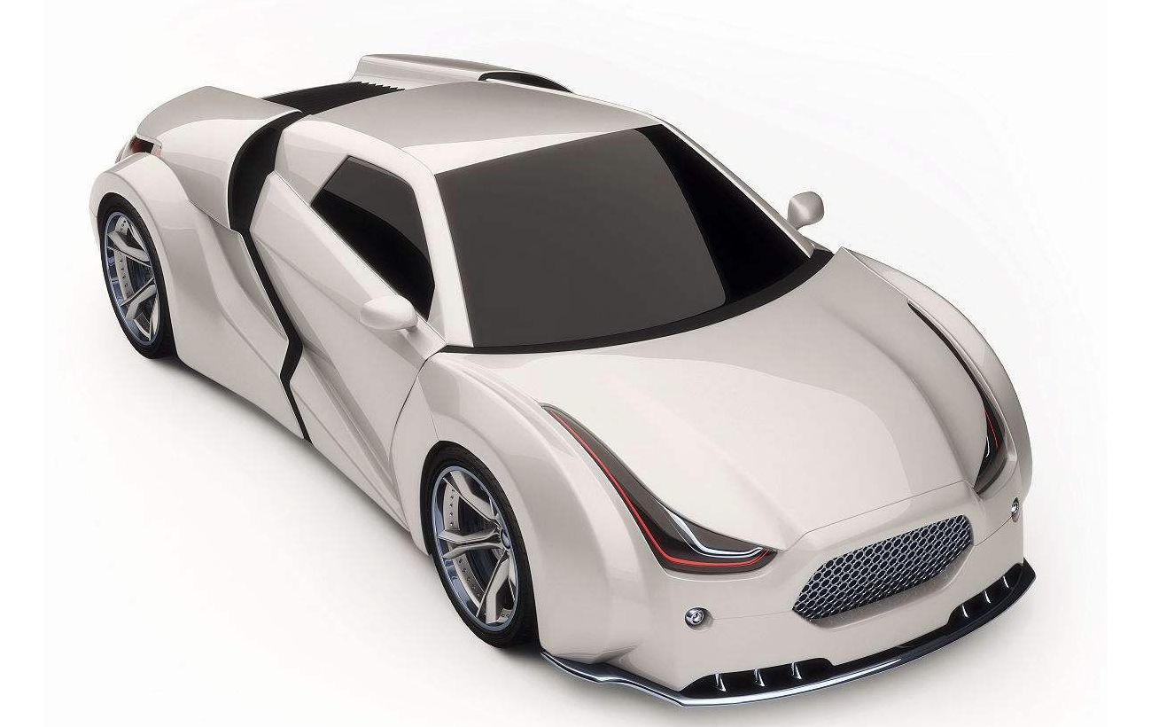
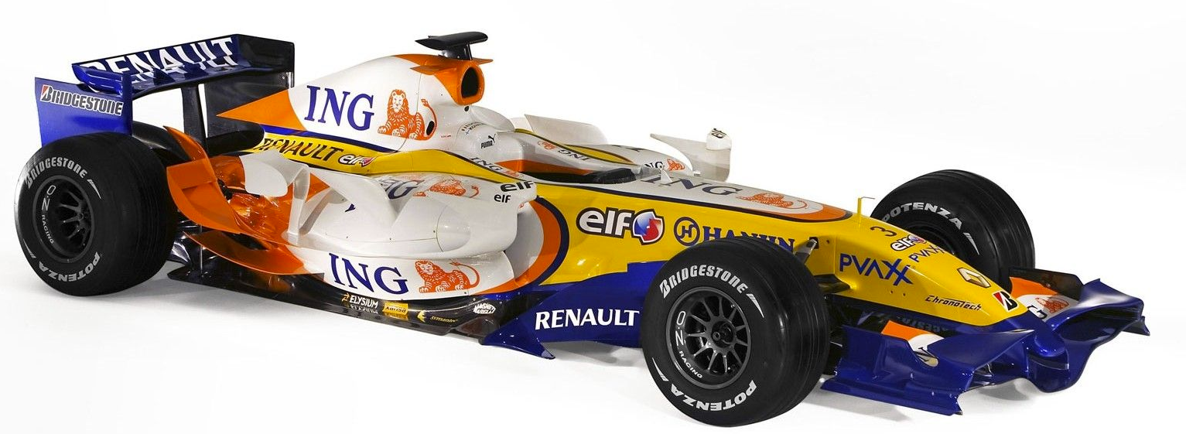
Why TensorRT ?
1.6L Engine

Slide 8
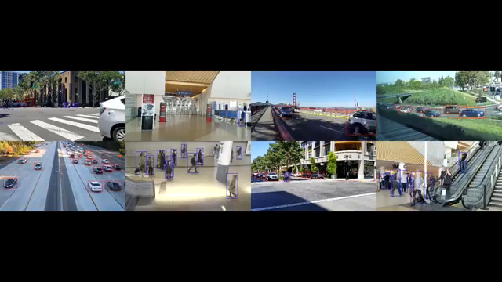
Why TensorRT ?

Slide 9

Why TensorRT ?

Slide 10
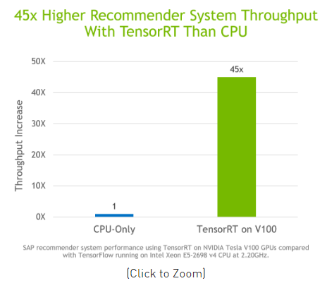
TensorRT
NVIDIA TensorRT™是一种高性能深度学习推理优化器和运行时加速库，可为深度学习推理应用程序提供低延迟和高吞吐量。 使用TensorRT，您可以优化神经网络模型，以高精度校准低精度，最后将模型部署到超大规模数据中心，嵌入式或汽车产品平台。
新编译器加速递归神经网络常用的语音和异常检测
支持超过20个新的ONNX操作，加速关键语音模型，如BERT, TacoTron 2和WaveRNN
扩展了对动态形状的支持，以支持关键的人工智能会话模型
ONNX: Added ConstantOfShape, DequantizeLinear, Equal, Erf, Expand, Greater, GRU, Less, Loop, LRN, LSTM, Not, PRelu, QuantizeLinear, RandomUniform, RandomUniformLike, Range, RNN, Scan, Sqrt, Tile, and Where

Slide 11

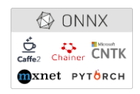

Framework Integrations
NVIDIA works closely with deep learning framework developers to achieve optimized performance for inference on AI platforms using TensorRT. If your training models are in the ONNX format or other popular frameworks such as TensorFlow and MATLAB, there are easy ways for you to import models into TensorRT for inference. Below are few integrations with information on how to get started.

Slide 12
TensorRT: work flow

Slide 13


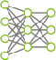



TensorRT Workflow
Input
●
Output
●
Pre-trained FP32 model and network
Optimized execution engine on GPU for deployment
Serialized a PLAN can be reloaded from the disk into the TensorRT runtime. There is no need to perform the optimization step again.
NEURAL NETWORK
OPTIMIZATION ENGINE
PLAN
EXECUTION ENGINE
11

Slide 14
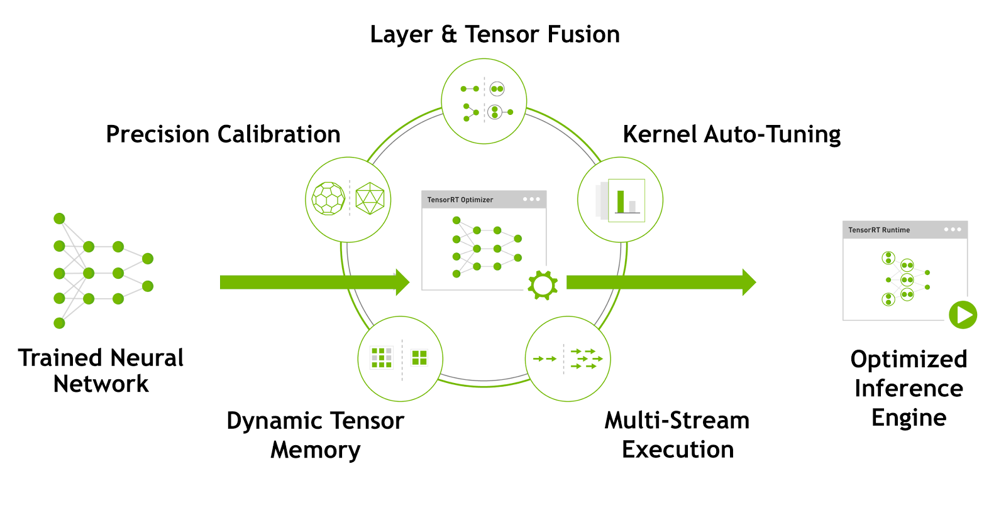
TensorRT

Slide 15
Fuse network layers
Inception structure in GoogleNet
next input
concat
relu
relu
relu
relu
bias
bias
bias
bias
1x1 conv.
3x3 conv.
5x5 conv.
1x1 conv.
relu
bias
1x1 conv.
relu
max pool
bias
1x1 conv.
input
concat

Slide 16
Fuse network layers
Vertical fusion
next input
concat
1x1 CBR
3x3 CBR
5x5 CBR
1x1 CBR
max pool
1x1 CBR
1x1 CBR
input
concat

Slide 17
Fuse network layers
Horizontal fusion
next input
concat
1x1 CBR
3x3 CBR 5x5 CBR
1x1 CBR
max pool
input
concat

Slide 18
Fuse network layers
Concat elision
next input
1x1 CBR
3x3 CBR 5x5 CBR
1x1 CBR
max pool
input

Slide 19
Fuse network layers
Concurrency
next input
max pool
3x3 CBR
5x5 CBR
1x1 CBR
1x1 CBR
input

Slide 20
TensorRT
创建Builder
创建Network
创建Parser
绑定输入、输出以
自定义组件
序列化或者反序列化
传输计算数据（host->device）
执行计算
传输计算结果（device->host）

Slide 21
TensorRT架构
Build engine:
create parser
setWrokSpace
setkType
serialize
free
PluginFactory:
createPlugin
deserialization plugin implementation
isPlugin
free
main()
do_inference:
bind the buffers
create GPU buffers and a stream
transfer data
enqueue
release the stream and the buffers
MyPlugin:
MyPlugin()/~Myplugin()
getNbOutputs()
getOutputDimensions()
initialize()
terminate()
enqueue()--→ Cuda kernel function
serialize()/deserialize()

Slide 22
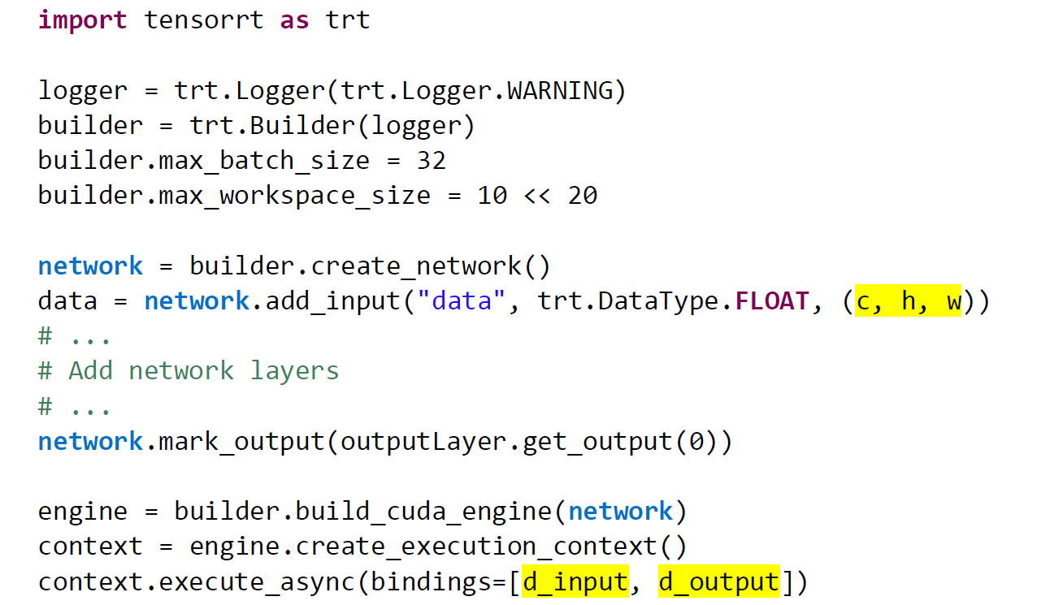
TensorRT基本框架

Slide 23
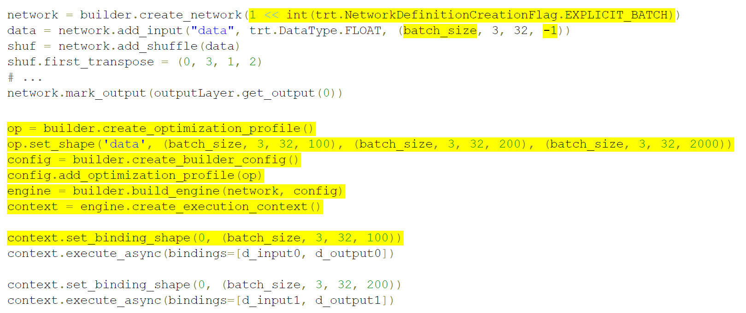
TensorRT基本框架
Dynamic reshape

Slide 24
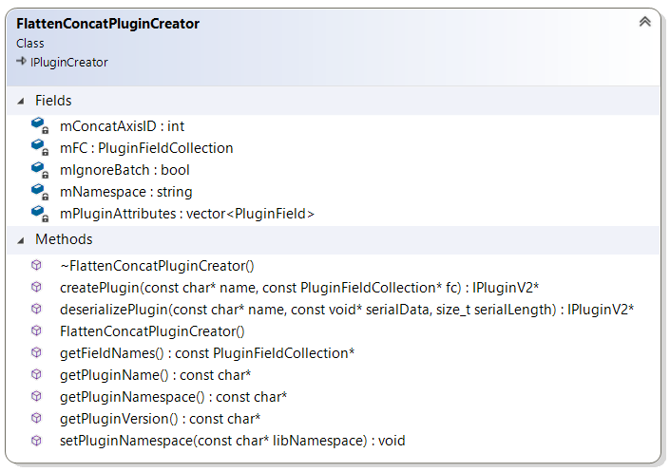
TensorRT架构
PluginFactory:
createPlugin
deserialization plugin implementation
isPlugin
free

Slide 25
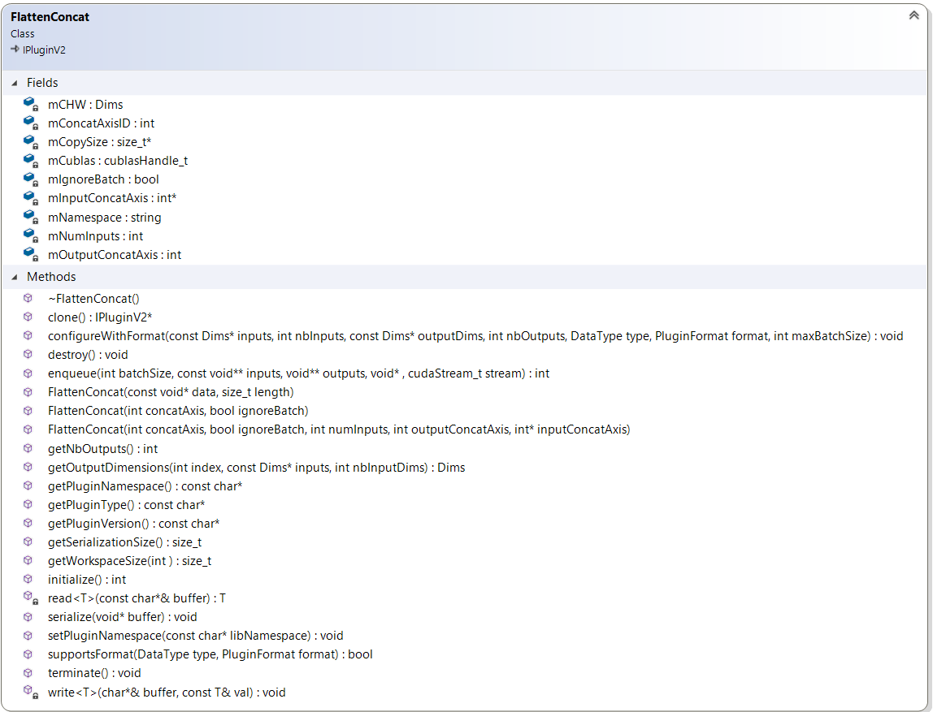
TensorRT架构
MyPlugin:
MyPlugin()/~Myplugin()
getNbOutputs()
getOutputDimensions()
initialize()
terminate()
enqueue()--→ Cuda kernel function
serialize()/deserialize()

Slide 26
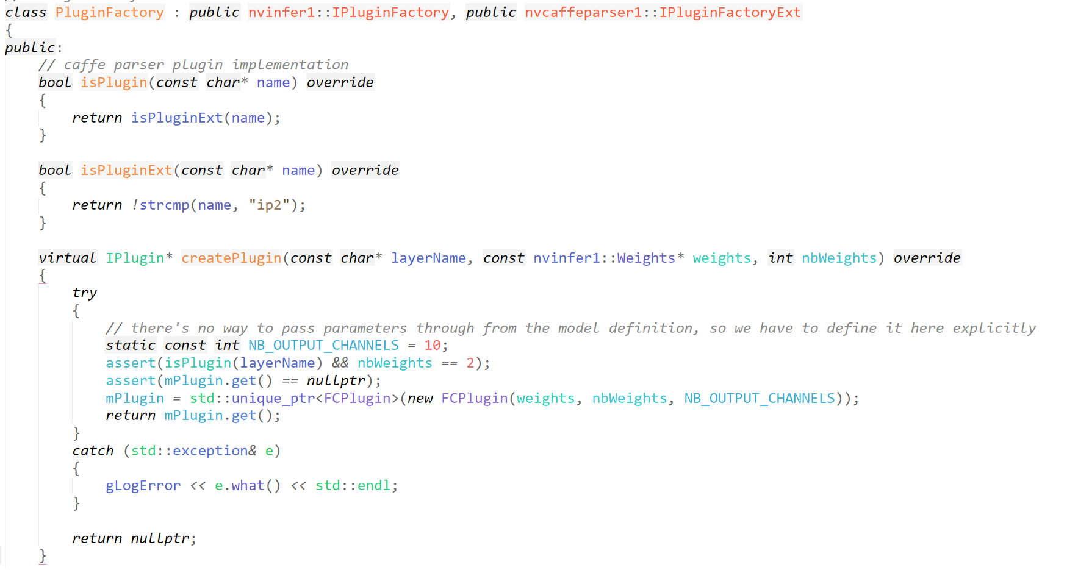
TensorRT基本框架
创建Plugin Factory

Slide 27
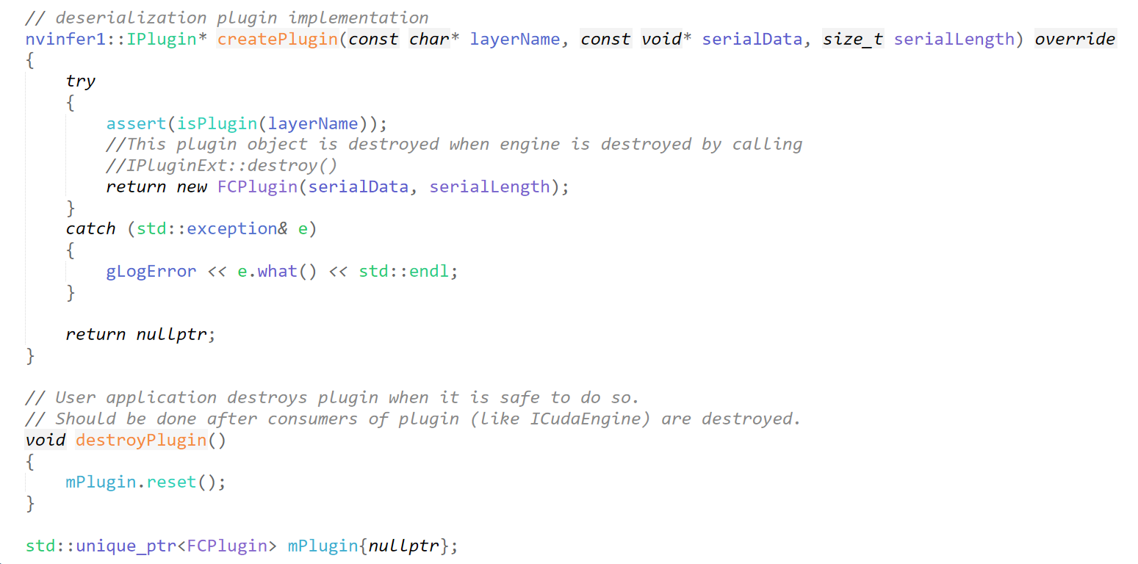
TensorRT基本框架
创建Plugin Factory

Slide 28
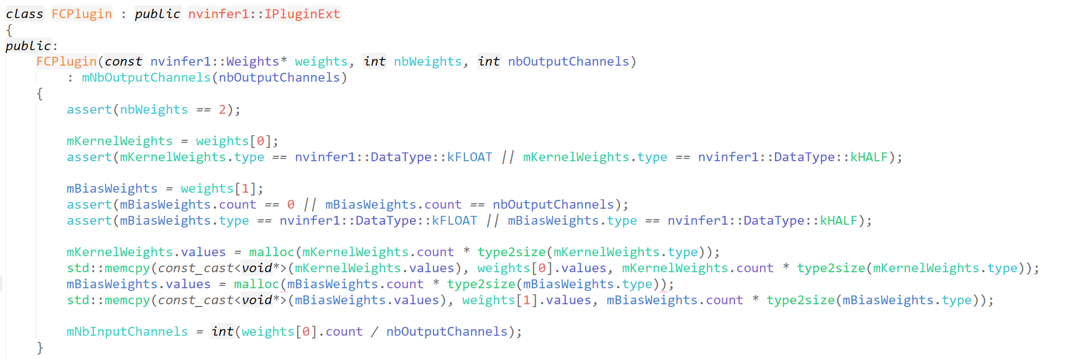
TensorRT基本框架
创建MyPlugin 构造函数

Slide 29
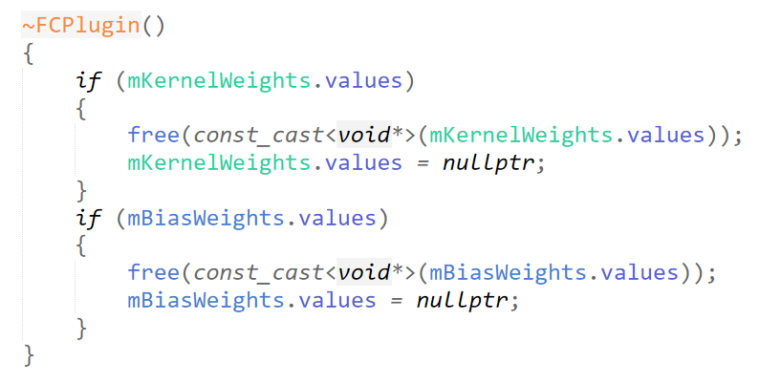
TensorRT基本框架
创建MyPlugin析构函数

Slide 30
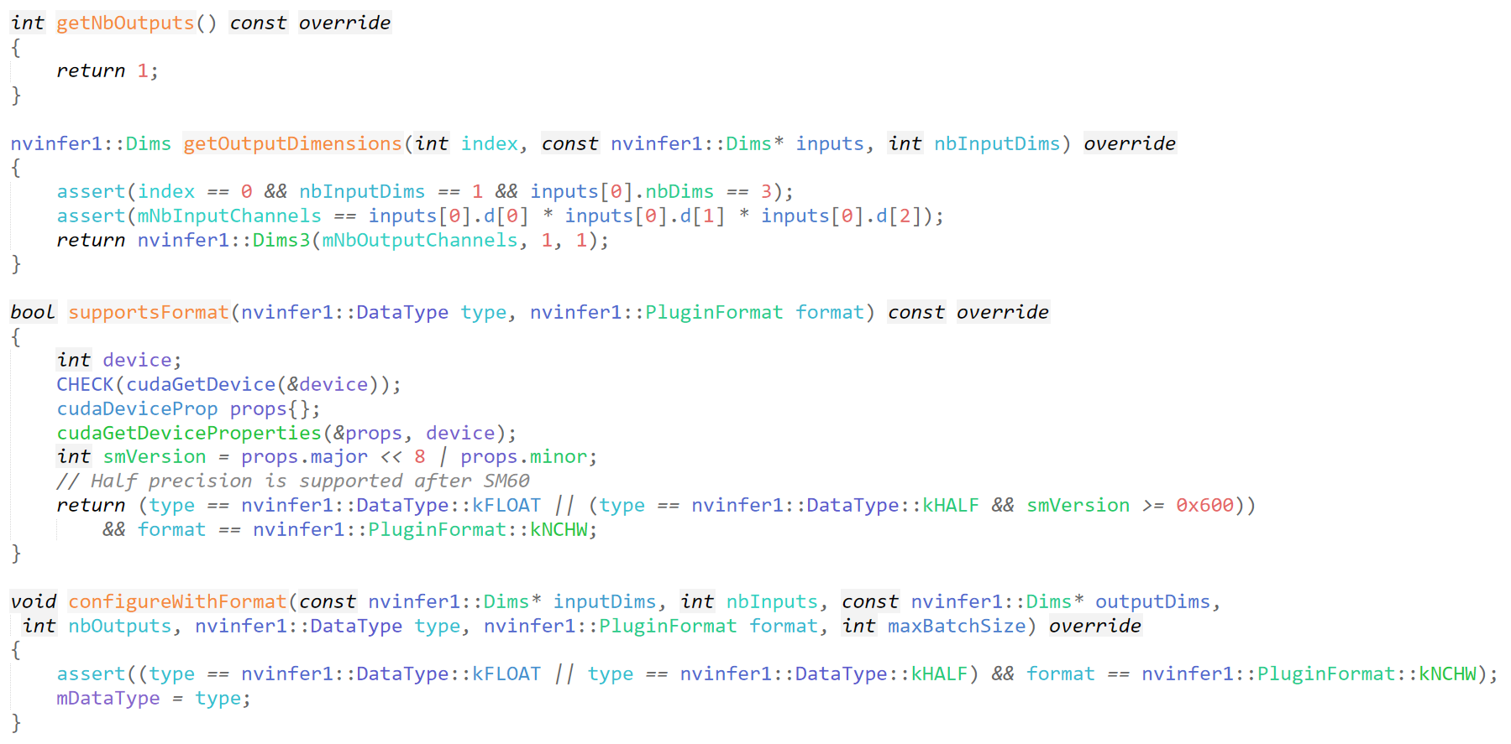
TensorRT基本框架
定义MyPlugin的一些参数

Slide 31
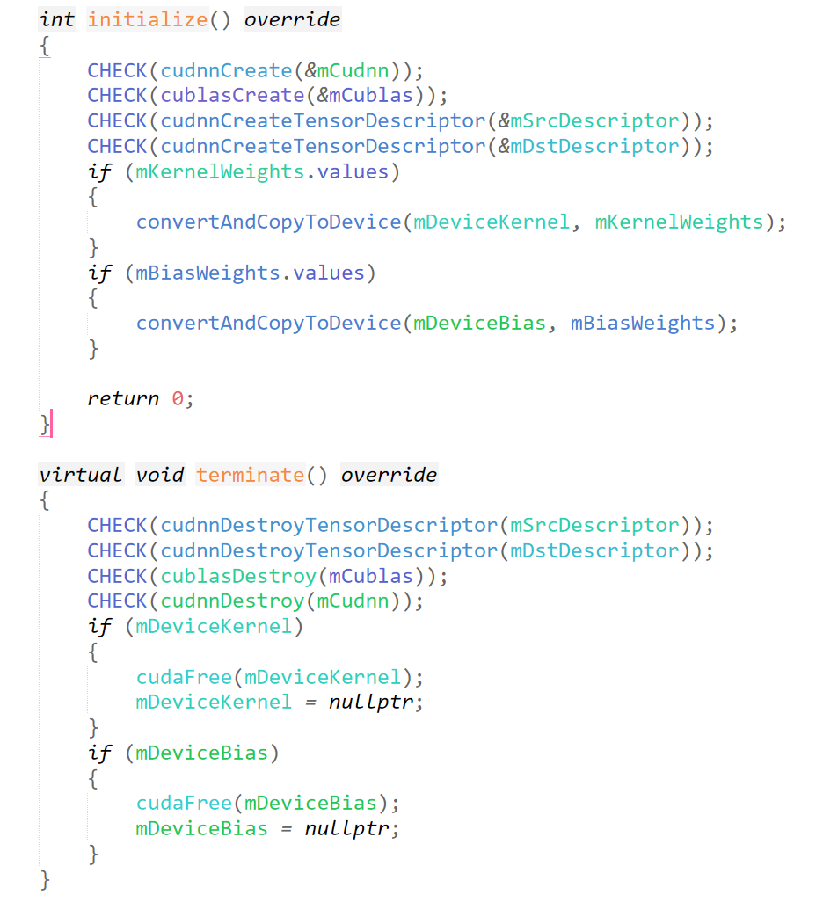
TensorRT基本框架
定义MyPlugin初始化和释放资源的方法

Slide 32
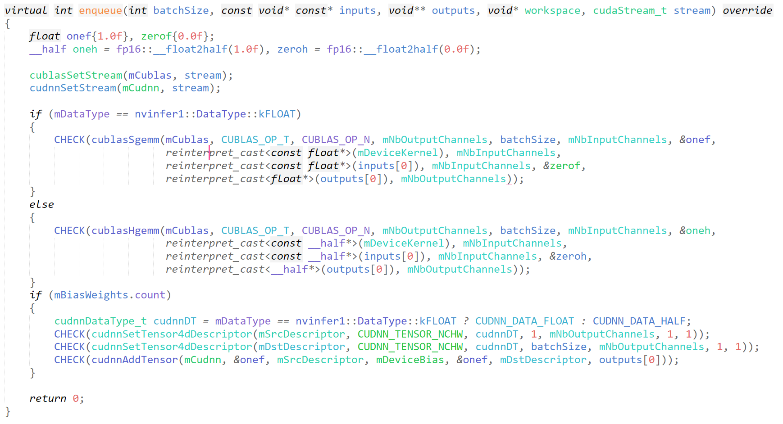
TensorRT基本框架
定义MyPlugin执行方法----使用cuBLAS和cuDNN

Slide 33
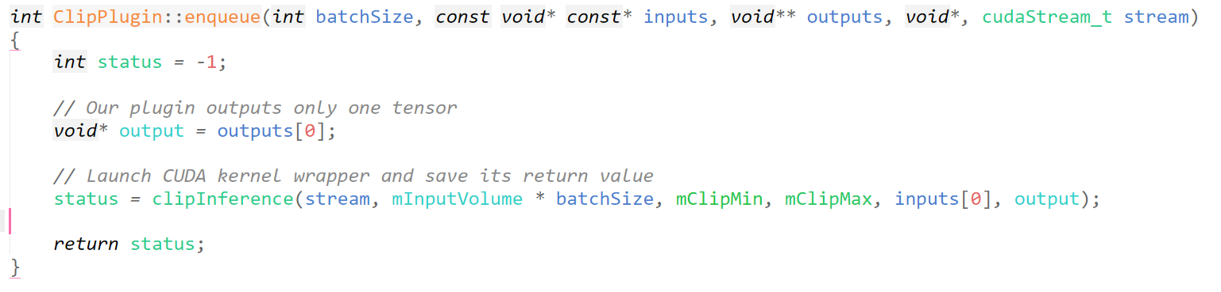
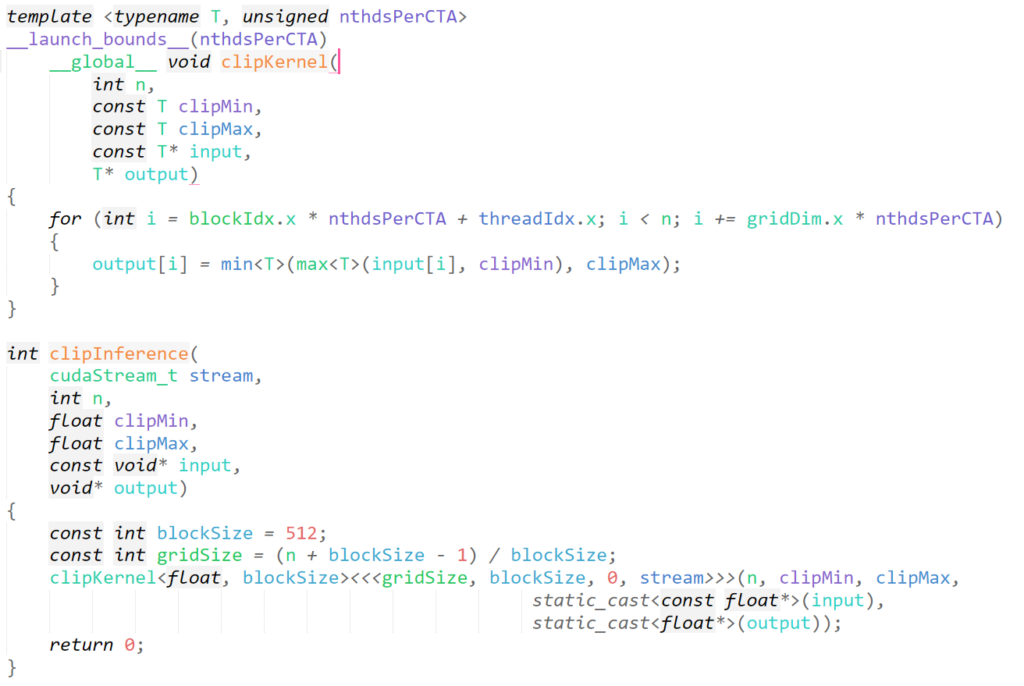
TensorRT基本框架
定义MyPlugin执行方法----不使用cuDNN和cuBLAS
MyPlugin
enqueue
Cuda Kernel

Slide 34
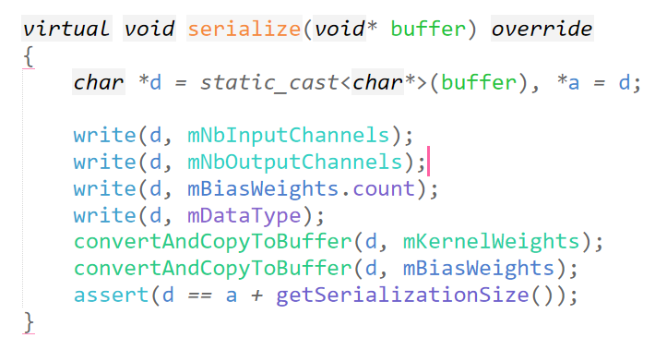
TensorRT基本框架
定义MyPlugin的序列化

Slide 35
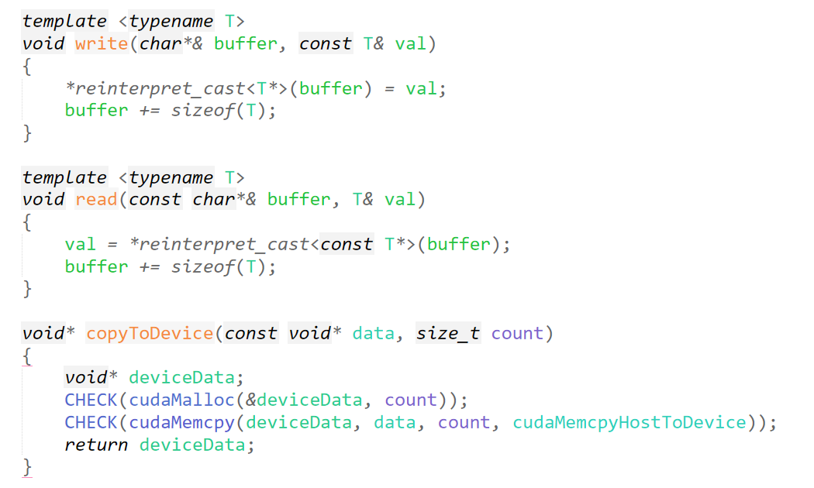
TensorRT基本框架
定义MyPlugin的GPU显存和CPU内存的读和写

Slide 36
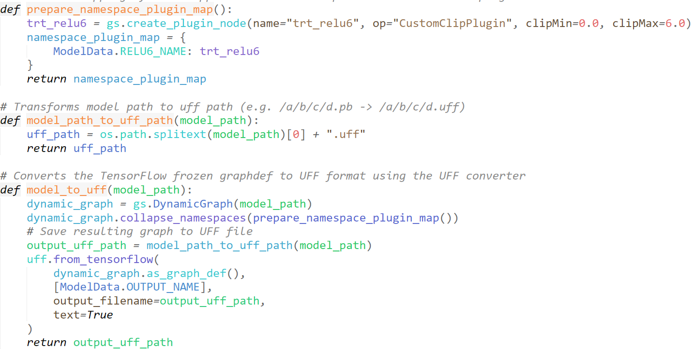
TensorRT基本框架
如果使用的python API需要先变异成动态库，再导入组件

Slide 37
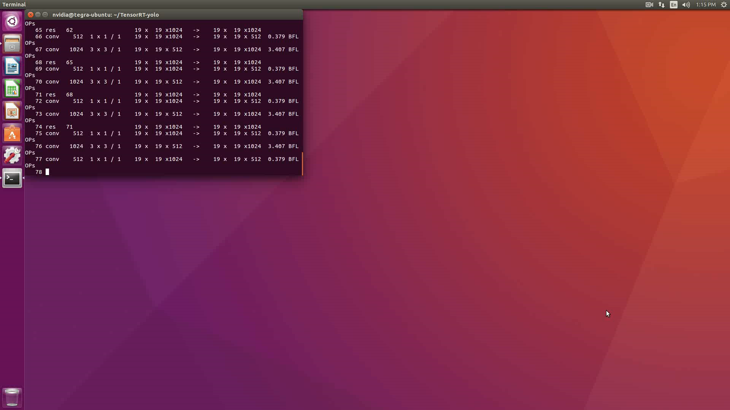
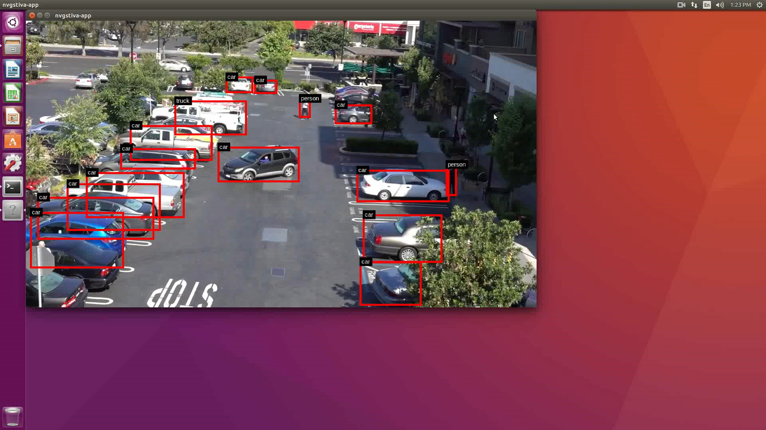

Slide 38
总结与建议
对于深度神经网络的推理，TRT可以充分发挥GPU计算潜力，以及节省GPU存储单元空间
对于初学者，建议先从Sample入手，尝试替换掉已有模型，再深入利用网络定义API尝试搭建网络
如果需要使用自定义组建，建议至少先了解CUDA基本架构以及常用属性
推荐使用FP16/INT8计算模式
FP16只需定义很少变量，明显能提高速度，精度影响不大
Int8有更多的潜力，但是可能会导致精度下降
如果不是非常了解TRT，也可以尝试使用集成了TRT的框架，但是如果不支持的网络层太多，会导致速度下降明显
在不同架构的GPU或者不同的软件版本的设备上，引擎不能通用，要重新生成一个

Slide 39
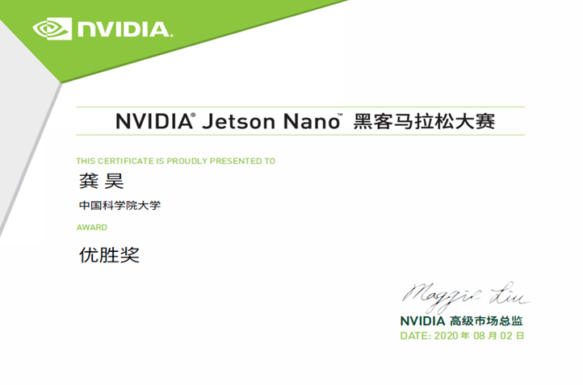
重点提示
在论坛里发帖
比赛规则
证书
分工合作
调查问卷
写报告
每组参赛队伍自行分工，收集交通路标数据集并标注用于训练。每组参赛队伍利用收集好的数据集，利用NVIDIA Transfer Learning Toolkit进行模型的训练，优化及导出。
每组参赛队伍利用TensorRT将训练好的模型部署在组委会提供的Jetson Nano上，并进行测试优化。每组参赛队伍将优化好的模型提交到组委会提供的Jetson Nano上。注意：除了在NANO平台上提交模型进行比赛外，各参赛团队还要提交一份不少于800字的项目报告（项目报告模板见附件）。

Slide 40

更多资源：
https://developer.nvidia-china.com/forum.php?mod=forumdisplay&fid=179

Slide 41
Thank you

